Slide 1

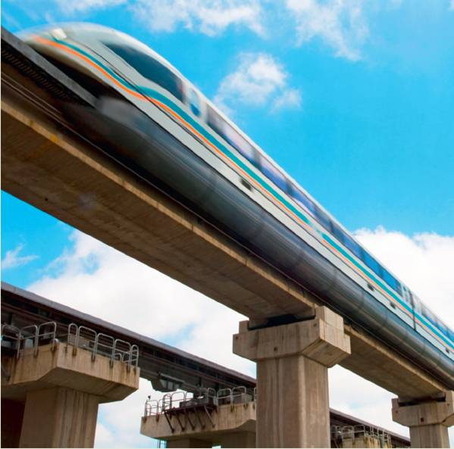



Tan
微積分
2
極限
© 2011 Cengage Learning. All Rights Reserved. May not be scanned, copied or duplicated, or posted to a publicly accessible website, in whole or in part.

Slide 2

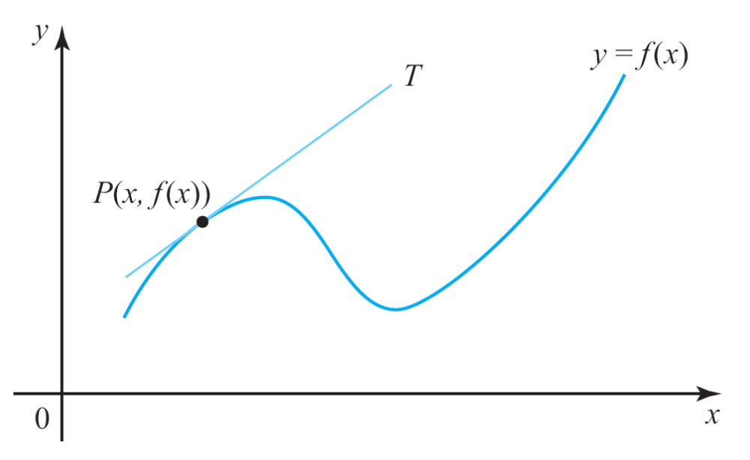
2.5
切線和變化率
直覺的觀察
在微積分的發展上扮演基本角色的兩個問題之一是切線問題：如何找到曲線上任意點的切線（圖2.36a）？
圖2.36 (a) T 為曲線上點P 的切線
Tan/微積分-Ch2.5-p91-92

Slide 3
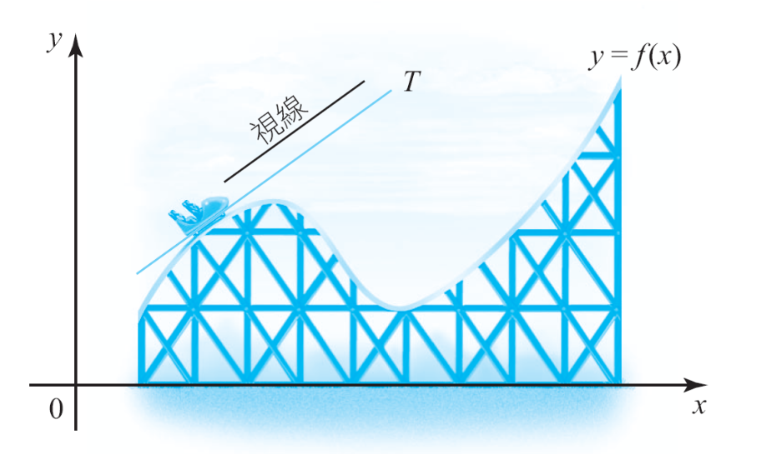
直覺的觀察
為了直接感受任意曲線上切線的意思，可將曲線視為雲霄飛車的軌道，想像自己坐在向正前方前進的車上，車子的位置為P。
則曲線在點P 的切
線T 即為與你的視
線平行的直線
（圖2.36b）。
圖2.36 (b) 視線平行於T
Tan/微積分-Ch2.5-p91~92

Slide 4
直覺的觀察
請觀察切線T 在點P 的斜率反映曲線在點P 的「陡峭」度。
換言之，在圖形y = f (x) 上點P(x, f (x)) 的切線斜率表示自然尺度下量測y 量對x 量的變化率。
讓我們用一個特別的例子說明此現象。
Tan/微積分-Ch2.5-p92

Slide 5
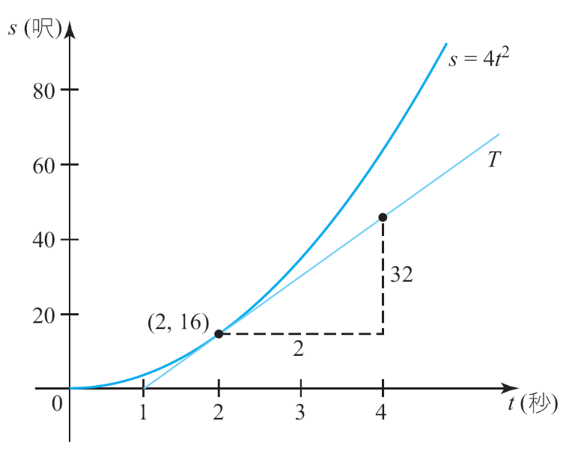
直覺的觀察
函數s = f (t) = 4t ²表示磁浮列車於時間t 沿著平直的軌道移動的位置。
圖2.37 展示圖形s在點(2, 16) 的切線T。
注意，T 的斜率為32/2 = 16。
它表示s 的變化率為每
單位時間的改變，造成
s 16 個單位改變；亦即，
t =2 時，磁浮列車的速
度為16 呎／秒。
圖2.37
磁浮列車在時間t 的位置
Tan/微積分-Ch2.5-p92

Slide 6
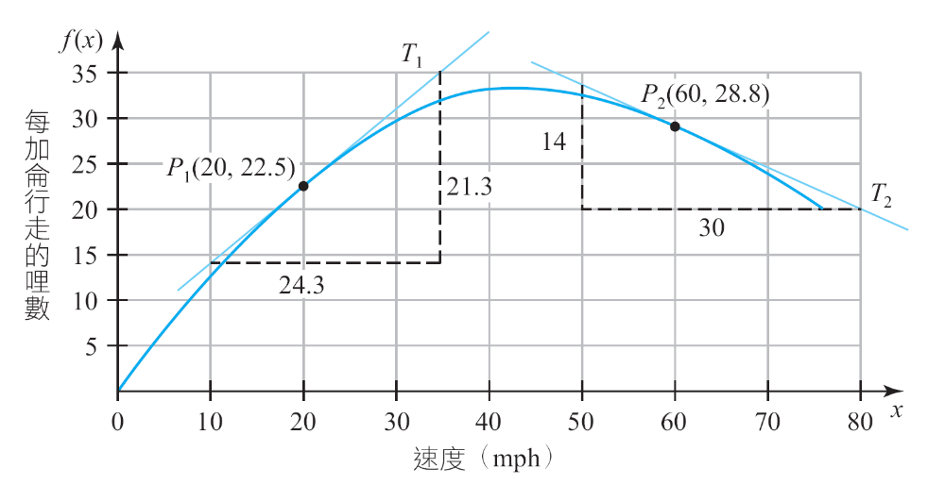
由函數圖形估計此函數的變化率
例題 1 汽車燃料經濟
由美國能源部門和Shell開發公司的研究，典型的汽車燃料經濟可用它的速率函數表示，其圖形展示於圖2.38。
圖2.38 典型的汽車燃料經濟
Tan/微積分-Ch2.5-p92~93

Slide 7
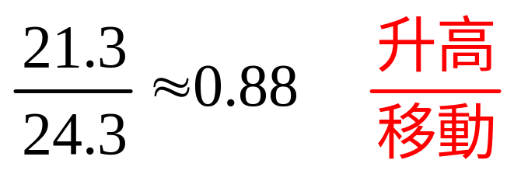
例題 1 汽車燃料經濟
假設函數f 在任意x 的變化率為切線在點P(x, f (x)) 的斜率，應用f的圖形估算當車子分別以速度20 mph 和速度60 mph 行駛，典型的汽車燃料經濟的變化率，以每加侖行走的哩數（mpg）為測量的單位。
解：
圖形f 在點P₁(20, 22.5) 的切線T₁ 之斜率大約為
Tan/微積分-Ch2.5-p92-93

Slide 8
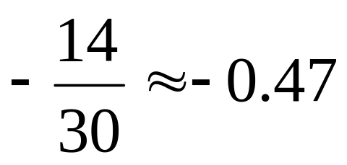
例題 1 汽車燃料經濟－解
cont’d
這表示當x = 20，每單位x 的改變，f (x) 大約以0.9 個單位增加。
換言之，當車子以每小時20 哩的速率行進時，它的燃料經濟變化率隨著車速每增加1mph 就增加大約0.9mpg。
圖形f 在點P₂(60, 28.8)的切線T₂ 斜率為
Tan/微積分-Ch2.5-p93

Slide 9
例題 1 汽車燃料經濟－解
cont’d
這表示當x = 60，每個單位x 的改變，y 大約以0.5 個單位減少。
換言之，當車子以每小時60 哩的速率行進，它的燃料經濟變化率隨著車速每增加1 mph 就減少大約0.5 mpg。
Tan/微積分-Ch2.5-p93

Slide 10
定義切線
例題1 的主要目的為說明切線和變化率的關係。
理想上，問題的解應該是解析解，而非如例題1，是依賴畫圖和估算它的切線位置有多準而得。
所以首要的工作為更精準地定義曲線上的切線。
然後再設計求解析的方法來求此切線的方程式。
Tan/微積分-Ch2.5-p93

Slide 11
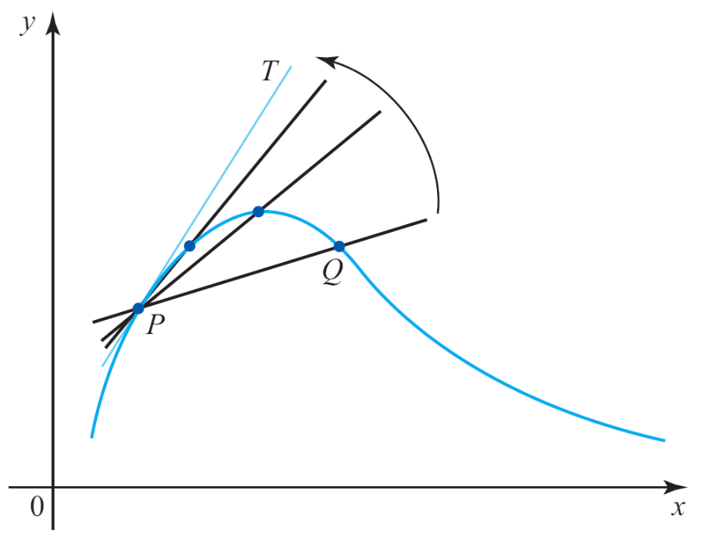
定義切線
令P 和Q 表示曲線上不同的兩個點，並考慮經過P 和Q 的割線（圖2.39）。
假如讓Q 沿著曲線
向P 的方向移動，
則此割線對P旋轉
且逼近固定線T。
我們定義T 為曲線
上點P 的切線。
圖2.39
當Q 沿著曲線逼近P，割線逼近切線P
Tan/微積分-Ch2.5-p93

Slide 12
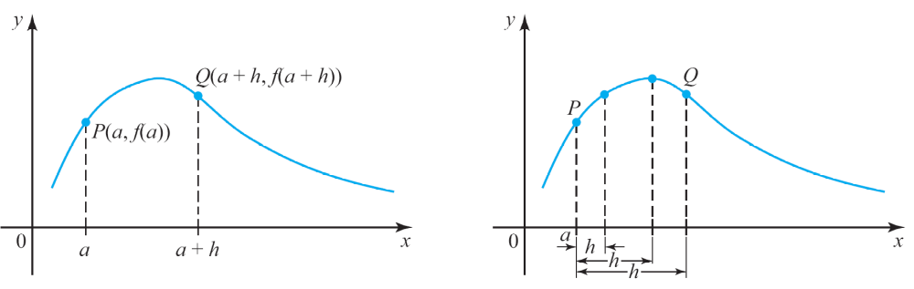
定義切線
讓我們將此概念弄得更清楚：假設此曲線是定義為y = f (x)的函數f 的圖形。（圖2.40）。
(a) 點P(a, f (a)) 和點Q(a + h, f(a + h))
(b) 當h 逼近0，Q 逼近P
圖2.40
Tan/微積分-Ch2.5-p94

Slide 13
定義切線
令P(a, f (a)) 為f 圖形上的點，並令Q 為f 圖形上異於P 的點。
則Q 的x 坐標為x = a + h，其中h 為某適當非零的數。
假如h > 0，則Q 在P 的右邊；假如h < 0，則Q 在P 的左邊。Q 相對應的y 坐標為y = f (a + h)。
換言之，可用一般的方法表示Q 為Q(a + h, f (a + h))。
Tan/微積分-Ch2.5-p94

Slide 14
定義切線
注意，只要令h 逼近0，我們就可讓Q沿著f 的圖形向P 逼近。
此情形展示於圖2.40b（當h < 0，f 的圖形建議讀者自己畫）。
圖2.40 (b) 當h 逼近0，Q 逼近P
Tan/微積分-Ch2.5-p94

Slide 15
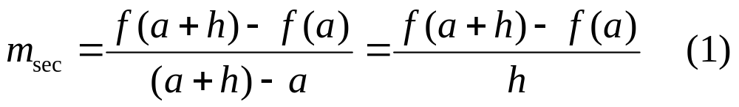
定義切線
接著應用直線的斜率公式，寫出經過P(a, f (a)) 和Q(a+h, f (a+h))的割線斜率。它為
式(1) 右邊的式子稱為差分有理式（difference quotient）。
如之前所見，令h 逼近0，則Q 逼近P，且經過P 和Q 的割線會逼近切線T。
Tan/微積分-Ch2.5-p94

Slide 16
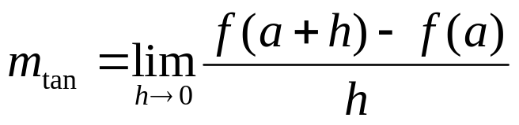
定義切線
建議，若點P 的切線不存在，則它的斜率m_{tan} 應該是：當h 逼近零，m_{sec} 的極限。這說明下面的定義。
定義 切線
令P(a, f (a)) 為函數f上的點，則圖形f上點P的切線（tangent line）（假如存在）為過P 且斜率為
(2)
的線。
Tan/微積分-Ch2.5-p94

Slide 17
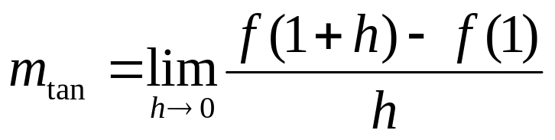
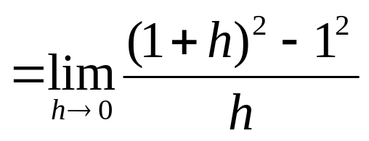
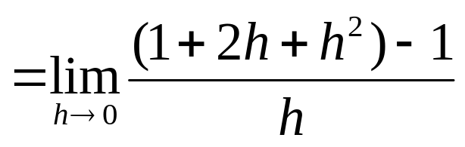
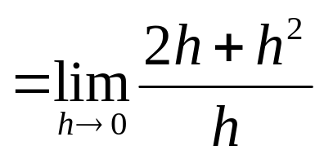
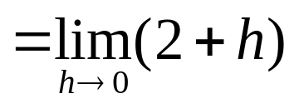

例題 2
求圖形f (x) = x² 在點P(1, 1) 的斜率和切線方程式。
解：
為了求點P(1, 1) 的切線斜率，將a = 1 代入式(2) 即可。亦即
Tan/微積分-Ch2.5-p95

Slide 18
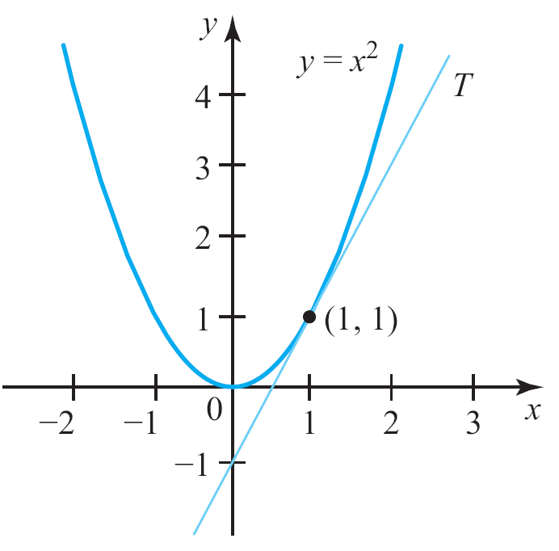
例題 2－解
為了求點P(1, 1) 的切線方程式，應用直線方程式的點斜式得到
y – 1 = 2(x – 1)
或
y = 2x – 1
f 的圖形和在(1, 1) 的切線繪於圖2.41。
圖2.41
T 為圖形y = x² 在點P(1, 1) 的切線
Tan/微積分-Ch2.5-p95

Slide 19
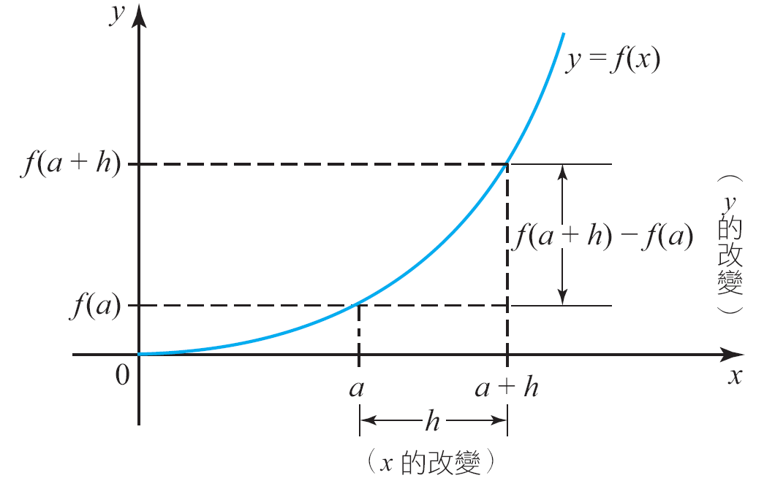
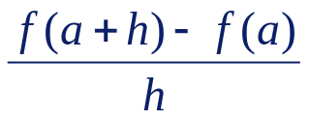
切線、割線和變化率
如之前所見，函數圖形上給予的點P(a, f (a)) 的切線斜率，和當x = a，f 的變化率似乎有關聯。讓我們證明這是對的。
考慮函數f，它的圖形展示於圖2.43a 所示。
圖2.43
(a) f在[a, a + h] 的平均變化率為
Tan/微積分-Ch2.5-p95~96

Slide 20
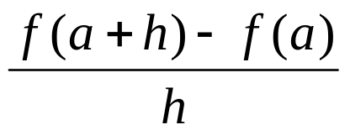
切線、割線和變化率
由圖2.43a 得知，當x 由a 變到a + h，則f (x)由f (a)變到f (a + h) 〔稱h 為在x 的增量（increment）〕。
f (x) 對x 的變化率為f 在[a, a + h] 區間的平均變化量。
定義 函數的平均變化率
函數f 在[a, a + h] 區間的平均變化率（average rate of change of a function f）為
(3)
Tan/微積分-Ch2.5-p96

Slide 21
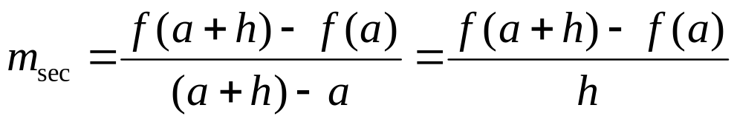
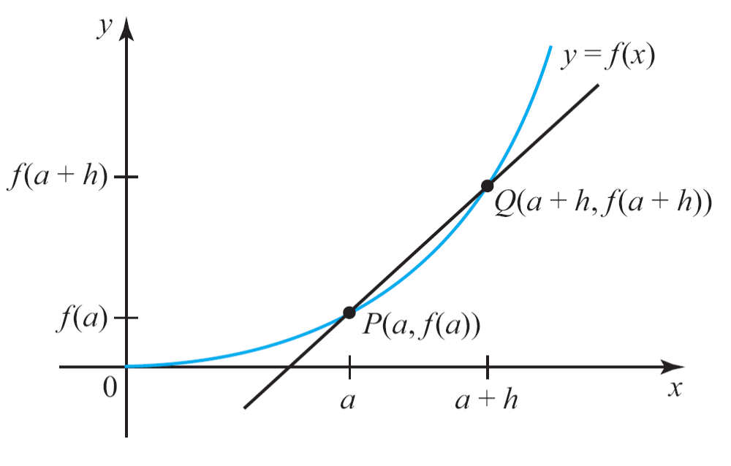
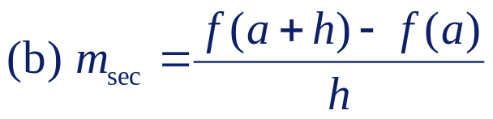
切線、割線和變化率
圖2.43b 描繪相同的函數f 的圖形。經過點P(a, f (a)) 與點Q(a + h, f (a + h)) 之割線的斜率為
圖2.43
Tan/微積分-Ch2.5-p96

Slide 22
切線、割線和變化率
然而它就是式(1)。比較式(3) 和式(1) 的右邊，得到f 對x 在[a, a + h] 區間平均變化率和經過點(a, f (a)) 和(a + h, f (a + h) ) 的割線斜率相同。
Tan/微積分-Ch2.5-p96

Slide 23
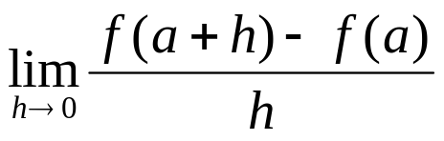
切線、割線和變化率
接著令式(3) 的h 逼近零，得到f 在a 處的（瞬間）變化率。
然而此式子也是圖形f 上點P(a, f (a)) 的切線斜率。
定義 函數的瞬間變化率
函數f 對x 在a 處的（瞬間）變化率（(instantaneous) rate of change of a function f with respect to x at a）為
(4)
假如此極限存在。
Tan/微積分-Ch2.5-p96~97

Slide 24
切線、割線和變化率
因此，結論是f為x 在a 處的瞬間變化率和在點(a, f (a)) 上的切線斜率相同。
之前的計算指示當t = 2，磁浮列車的瞬間速度為16 呎／秒。這個論點現在得證。
Tan/微積分-Ch2.5-p97

Slide 25
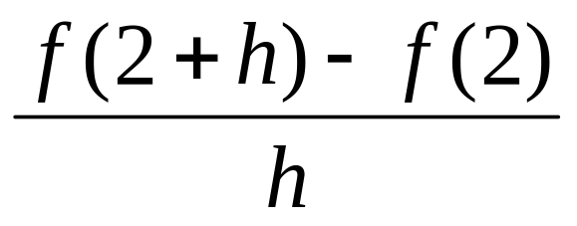
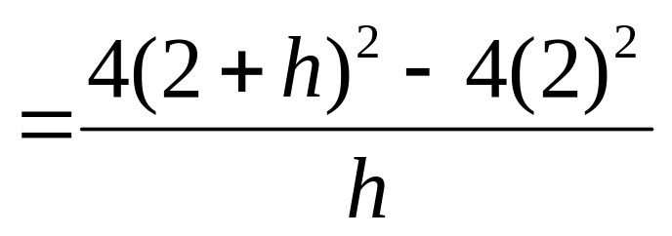
例題 4
若磁浮列車在時間t 的位置函數為s = f (t) = 4t ² ，其中0 ≤ t ≤ 30。
則磁浮列車在[2, 2 + h] 區間的平均速度為位置函數s 在[2, 2 + h] 區間的平均變化率，其中h > 0 且2 + h 在(2, 30) 區間。
式(3) 用a = 2 代入，得到平均速度
Tan/微積分-Ch2.5-p97

Slide 26
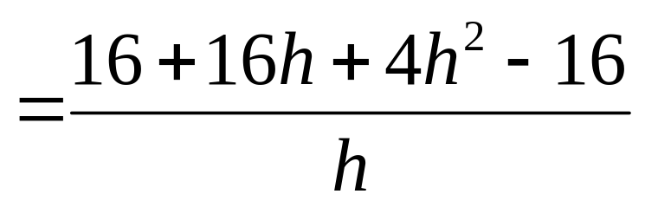
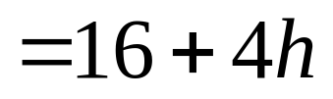
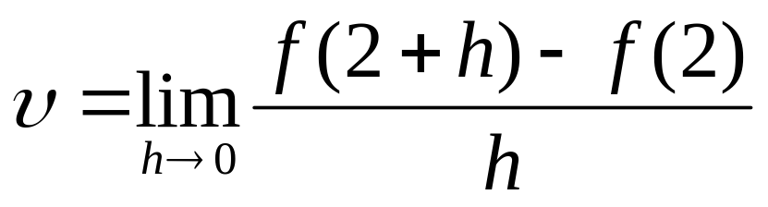
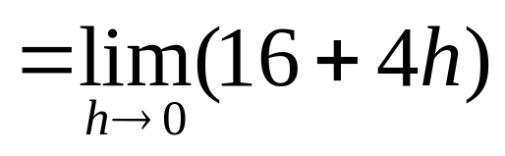
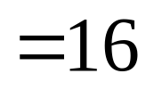
例題 4
接著由式(4) 得到磁浮列車在t = 2 的瞬間速度為
即16 呎／秒，如之前所見。
Tan/微積分-Ch2.5-p97

